Slide 1



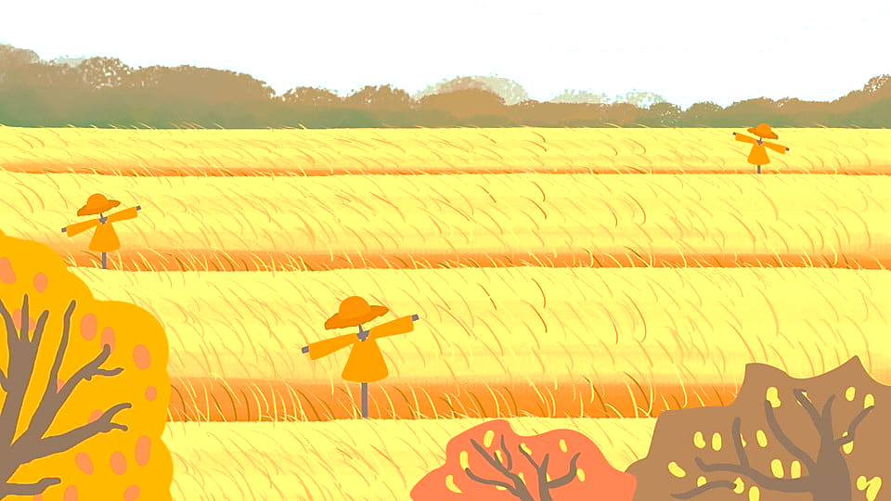


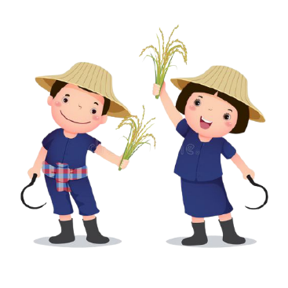
LỊCH SỬ & ĐỊA LÍ
Bài 8
TIẾT 3

Slide 2






Slide 3





Notes:
Nhấn vào hộp quà để đến câu mong muốn. Bấm vào góc dưới để đến slide tạm biệt

Slide 4
Vùng Đồng bằng Bắc Bộ có khí hậu thế nào?
Khí hậu nhiệt đới gió mùa, có mùa đông lạnh
Notes:
Nhấn vào hộp quà để xuất hiện đáp án
Nhấn vào góc dưới để quay trở về

Slide 5
Hãy nêu đặc điểm sông ngòi của vùng Đồng bằng Bắc Bộ.
Hệ thống sông ngòi dày đặc, tỏa khắp vùng.
Notes:
Nhấn vào hộp quà để xuất hiện đáp án

Slide 6


Slide 7
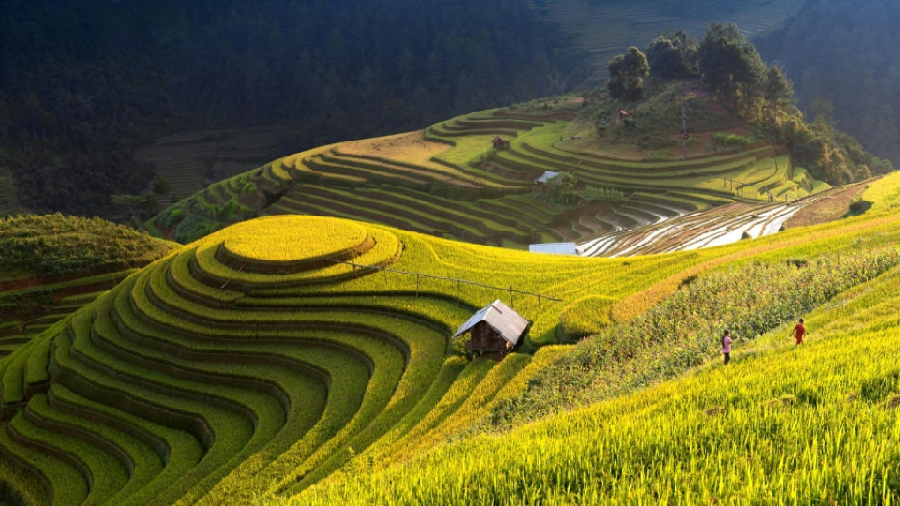
Một số thuận lợi và khó khăn của vùng Đồng bằng Bắc Bộ

Slide 8



THẢO LUẬN NHÓM 4
THÔNG TIN
Trình bày một số thuận lợi và khó khăn của vùng Đồng bằng Bắc Bộ vào phiếu học tập.

Slide 10
THUẬN LỢI | KHÓ KHĂN
+ Vị trí địa lí thuận lợi cho giao lưu, trao đổi hàng hóa với các vùng khác.
+ Nhiệt độ xuống thấp vào mùa đông ảnh hưởng đến sự sinh trưởng của cây trồng, vật nuôi và sức khỏe của con người.
+ Địa hình thuận lợi cho giao thông sinh hoạt và sản xuất.
+Hệ thống sông cung cấp nước cho sinh hoạt sản xuất giúp phát triển giao thông đường thủy.
+ Mùa hạ nước sông dâng cao có thể gây ngập lụt

Slide 11
TÌM HIỂU VỀ BẢO VỆ THIÊN NHIÊN ĐỒNG BẰNG BẮC BỘ

Slide 12
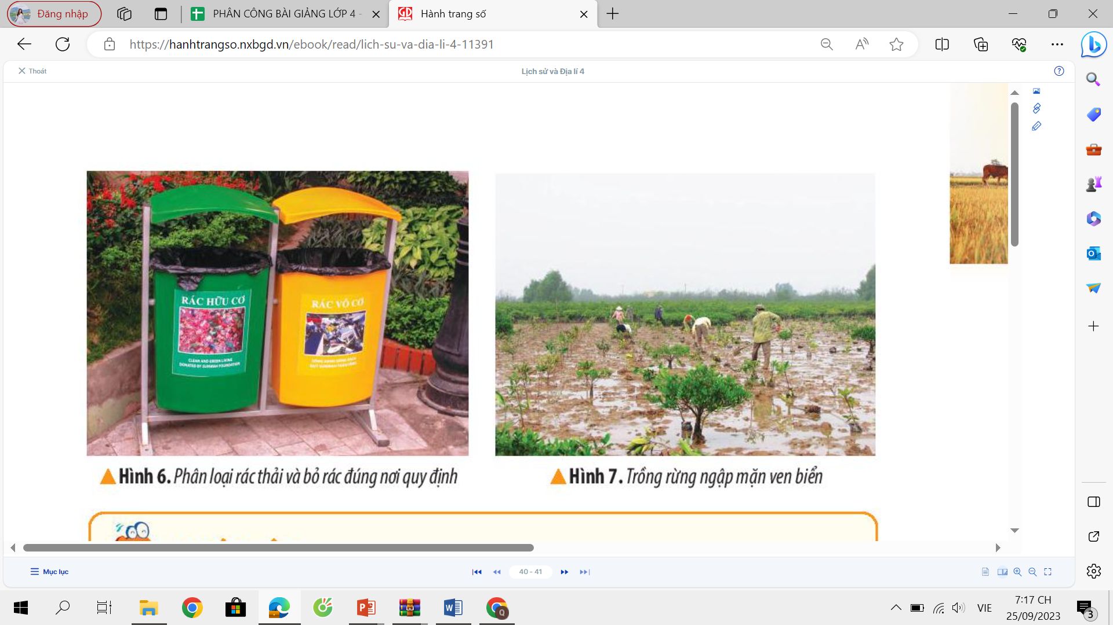
Đọc thông tin và quan sát hình 6,7, em hãy cho biết một số biện pháp để bảo vệ thiên nhiên ở vùng Đồng bằng Bắc Bộ.
THÔNG TIN

Slide 13


SỬ DỤNG PHÂN BÓN HỮU CƠN
GIÁO DỤC VÀ TUYÊN TRUYỀN BẢO VỆ THIÊN NHIÊN
XỬ LÍ NƯỚC THẢI
BIỆN PHÁP BẢO VỆ THIÊN NHIÊN
PHÂN LOẠI RÁC VÀ BỎ RÁC ĐÚNG NƠI QUY ĐỊNH
THÀNH LẬP CÁC KHU BẢO TỒN THIÊN NHIÊN
TRỒNG CÂY XANH

Slide 14
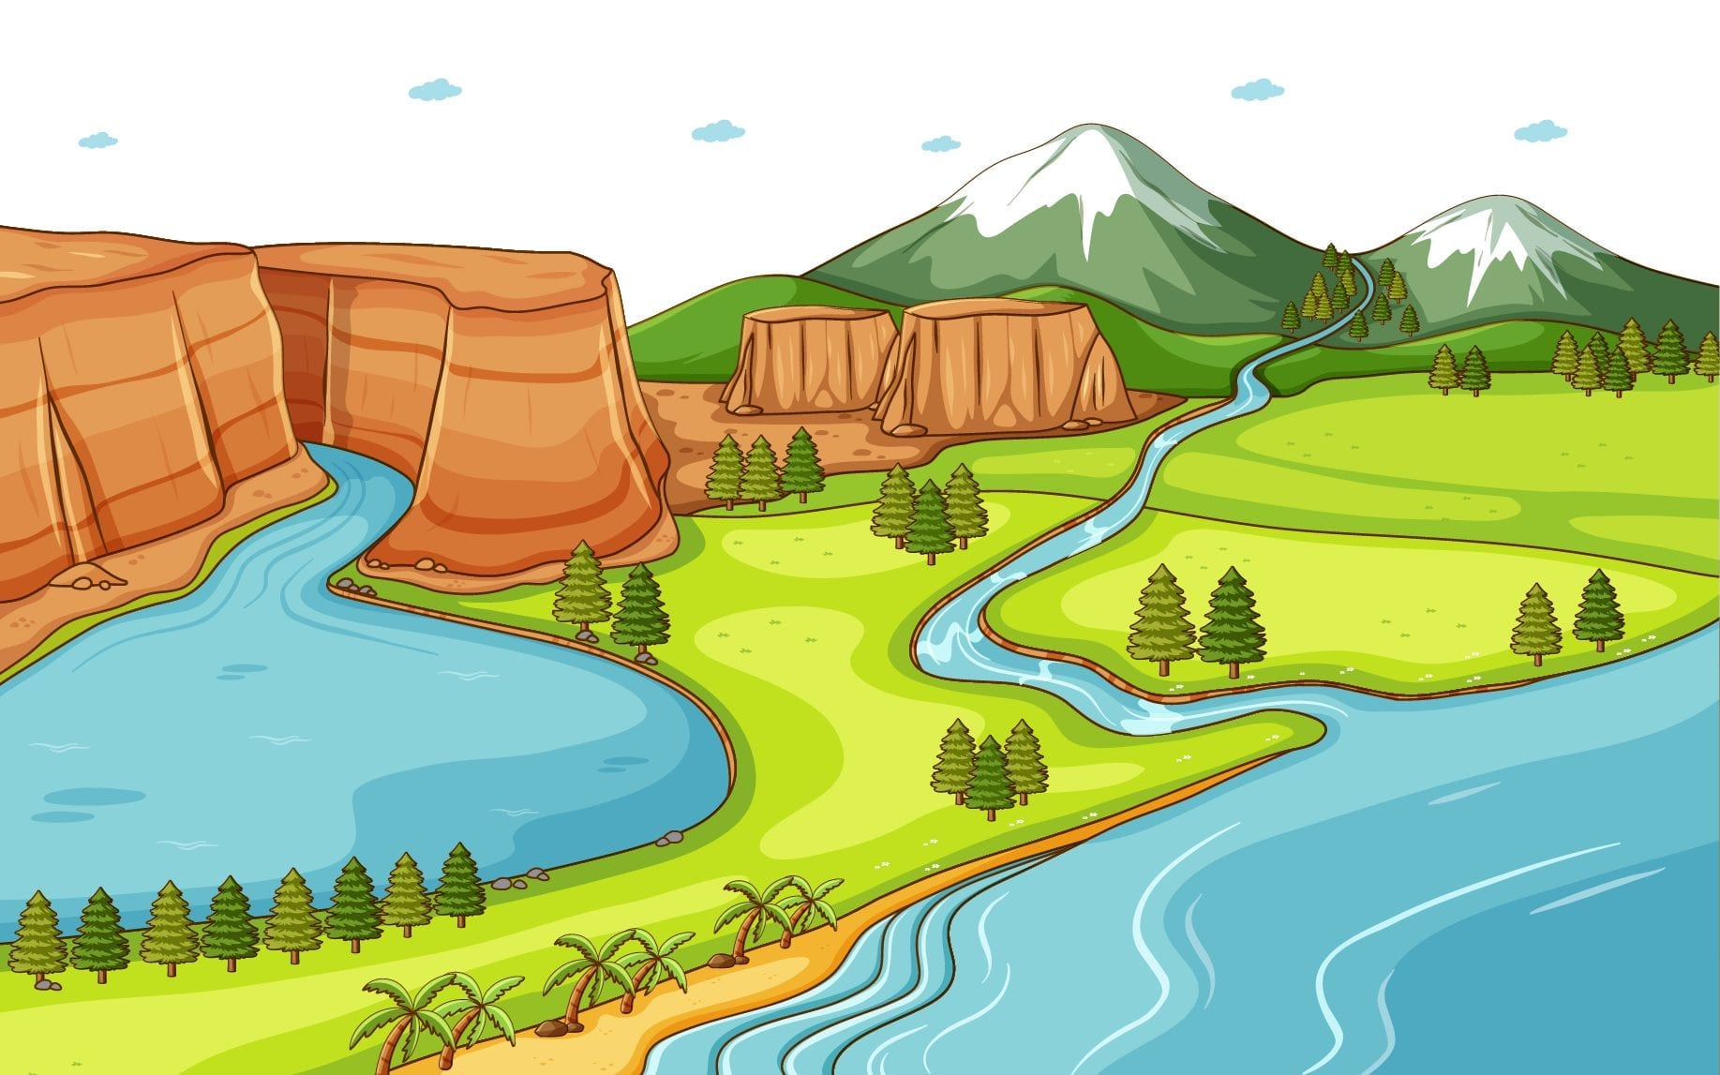


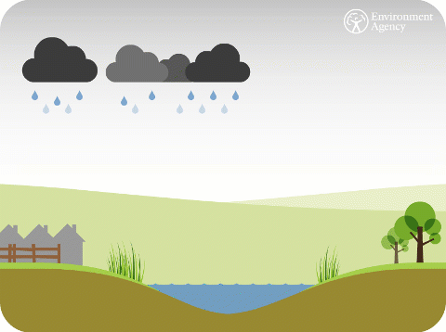
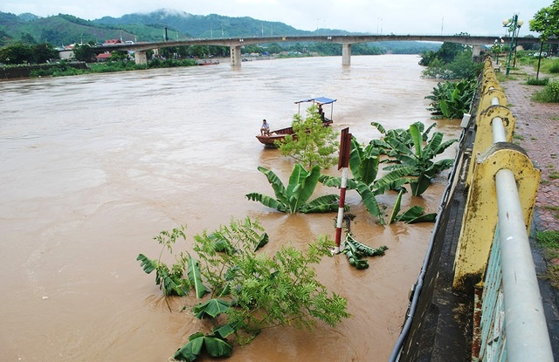
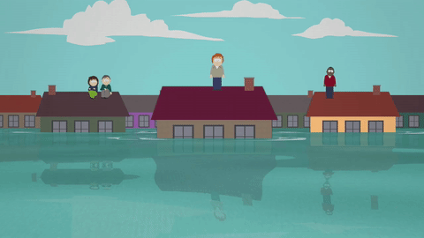
EM CÓ BIẾT
Nước các sông dâng cao thường gây ngập lụt ở đồng bằng.

Slide 15

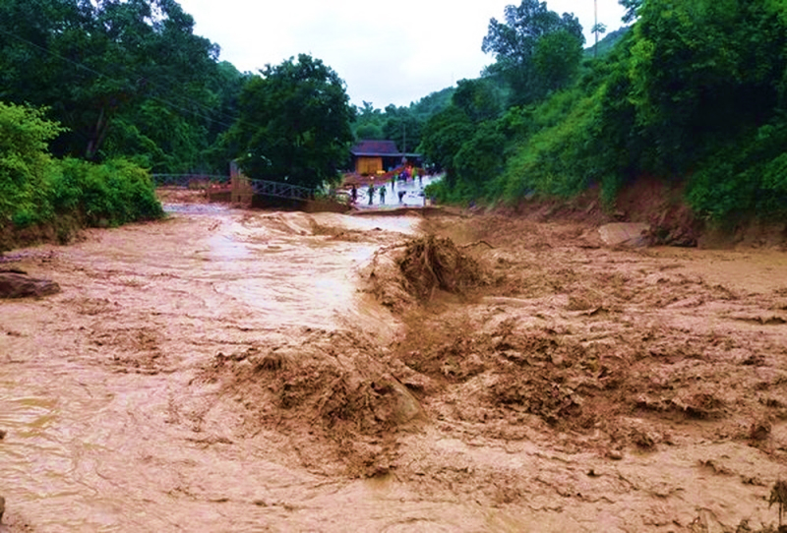

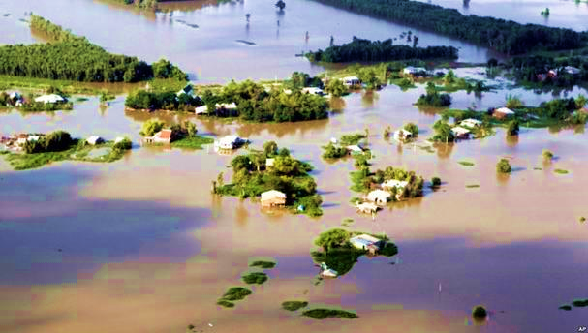
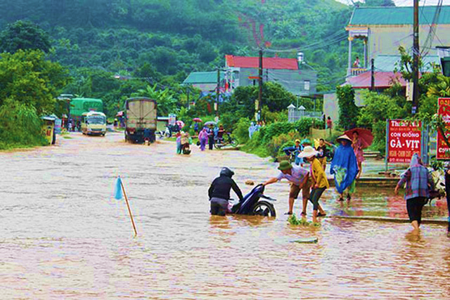

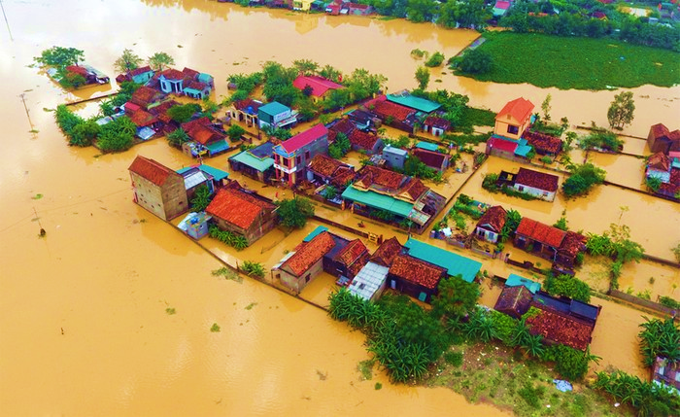

Ngập lụt ở đồng bằng Bắc Bộ

Slide 16

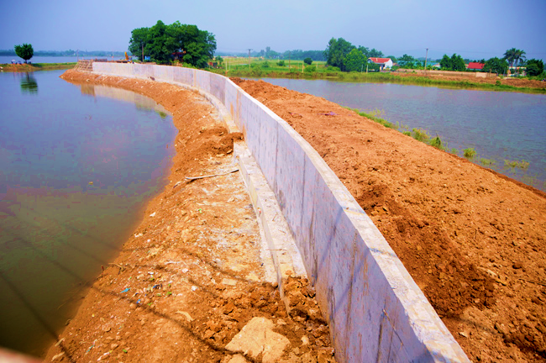
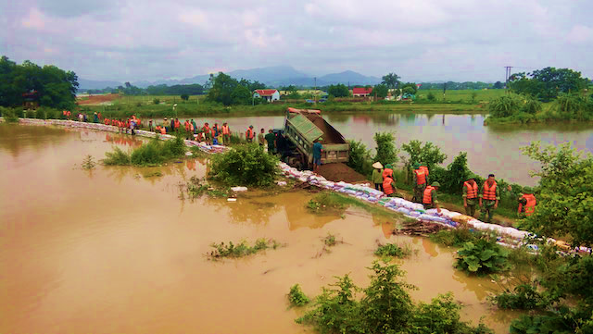
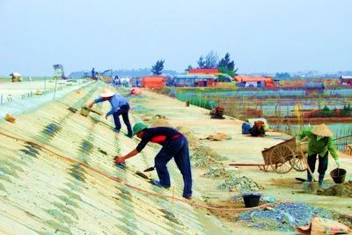
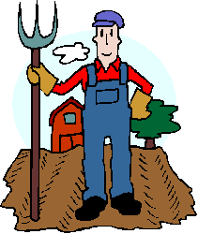
Để ngăn lũ lại, người dân đồng bằng Bắc Bộ nơi đây đã làm gì?
Đắp đê

Slide 17
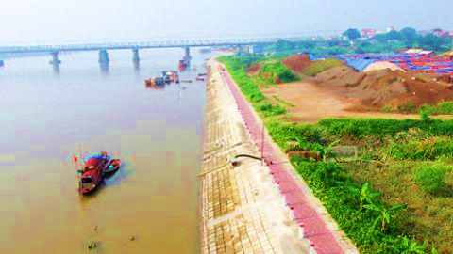
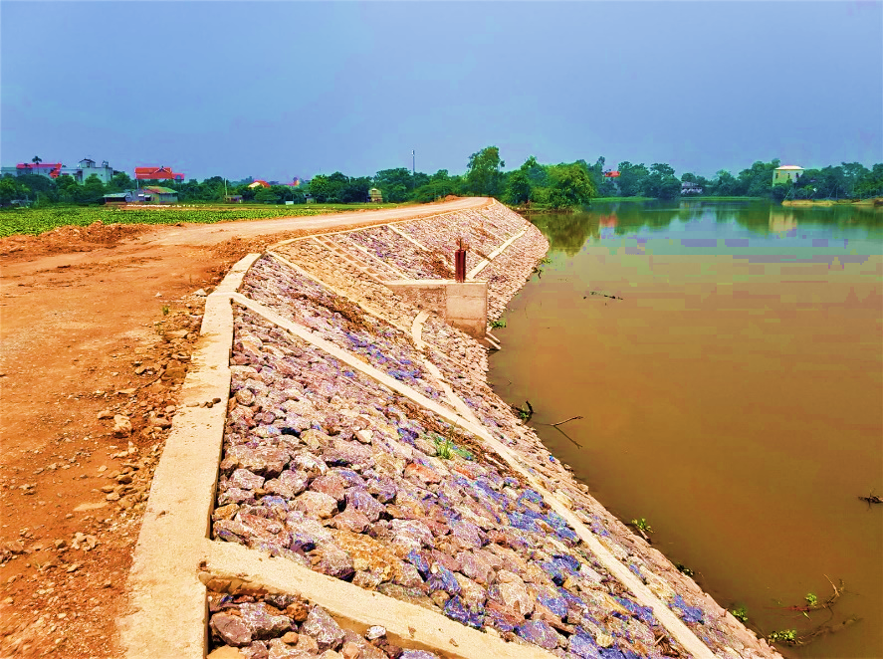
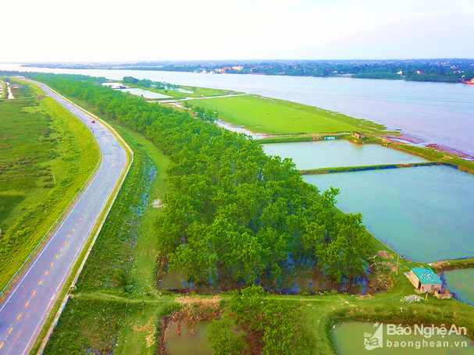
Hệ thống đê ở đồng bằng Bắc Bộ có đặc điểm gì?
Cao, dài, vững chắc và dài tới hàng nghìn km

Slide 18



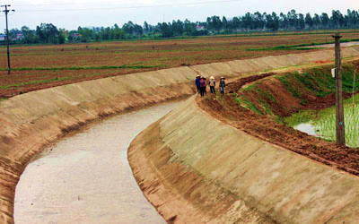
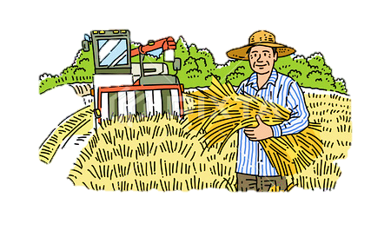
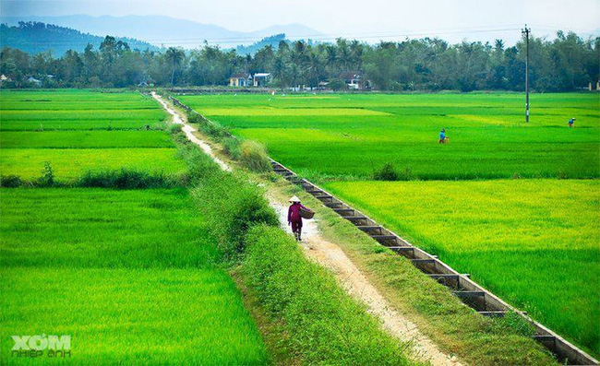
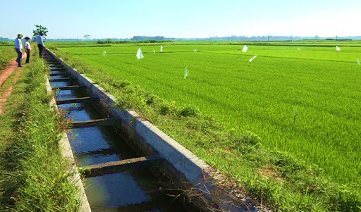
Tuy nhiên, hệ thống đê đã làm cho phần lớn diện tích đồng bằng không được bồi đắp thêm phù sa hàng năm và tạo nên nhiều vùng đất trũng.
Ở đây nhân dân còn đào nhiều kênh, mương để tưới, tiêu cho đồng ruộng.
Kênh, mương

Slide 19


Slide 20
Hãy tìm hiểu và giới thiệu về một con sông ở vùng Đồng bằng Bắc Bộ.

Slide 21
HẸN GẶP LẠI!

